Slide 1
ROADMAP – askeleet kielitietoisen koulun kehittämiseen
ROADMAP-hanke pähkinänkuoressa
www.ecml.at/roadmapforschools

Slide 2
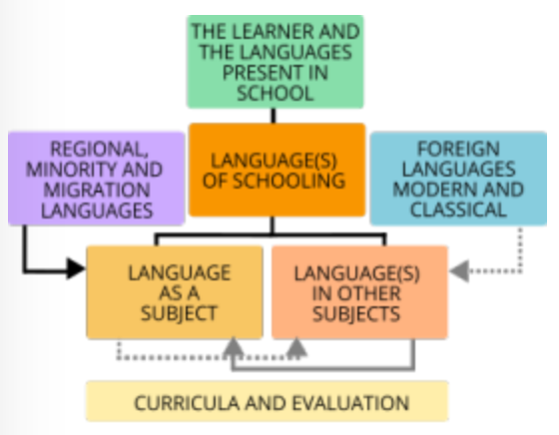
Alustalle on koottu tukimateriaalia ja taustalukemista tukemaan kieli- ja kulttuuritietoista opetusta
https://www.coe.int/en/web/platform-plurilingual-intercultural-language-education/home
Notes:
Tämän dian yhteydessä voit kertoa lyhyesti opetuskielen määritelmästä: Kieli tai kielet, joita käytetään eri aineiden opettamiseen. Opetuskieli on tyypillisesti joko suomi tai ruotsi tai muu alueellinen kieli. Opetuskieli ei välttämättä ole kaikkien oppilaiden ensikieli. (Lisätietoa löydät linkin takaa.)

Slide 3
ROADMAP-hankkeen tavoitteet ja kohderyhmät
Edistää jokaisen oppilaan kielellisten ja kognitiivisten taitojen kehittymistä koko koulun tasolla
Auttaa kouluja tunnistamaan kehittämiskohteensa ja löytämään niihin ratkaisut
Tarjota tukimateriaalia kehittämisen tueksi

Slide 4
Kouluyhteisö osallistujana
Keitä ovat ROADMAP-hankkeen osallistujat?
Rehtorit
Opettajat
Koulun muu henkilökunta
Oppilaat
Huoltajat
Notes:
Nämä osallistujaryhmät auttavat tunnistamaan koulun vahvuudet ja kehittämiskohteet.

Slide 5
9 arviointiteemaa
Kielitietoisuus
Kielitiedon ja kielitaidon kehittäminen
Metakielellinen tietoisuus
Kielen merkitys oppimisessa
Monikielisyyden arvostaminen
Kielenoppimisen edistäminen koulun ulkopuolella
Koulun monikielisyyden hyödyntäminen
Vasta maahan tulleiden oppijoiden ja perheiden huomiointi
Ammatillinen kehittyminen
Jokaiselle arviointiteemalle on omat arvioinnin kohteet, joita tarkastellaan itsearviointiväittämien avulla.
Notes:
Roadmap-hanke tukee koulun kielitietoisen toiminnan kehittämistä kohdentamalla kehittämisen näihin arviointiteemoihin. Tutustu teemoihin tarkemmin Koordinaattorin tukimateriaalissa.

Slide 6
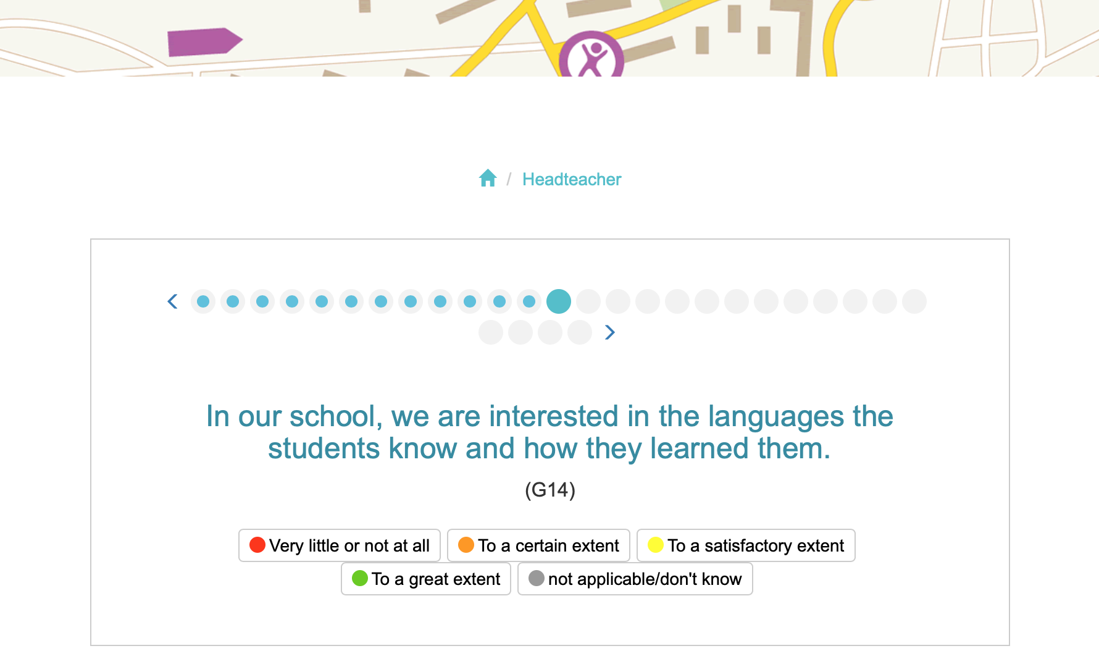
ROADMAP: verkkopohjainen itsearviointityökalu
Esimerkki rehtorikyselystä. Vastaajia pyydetään arvioimaan koulun toimintaa väittämien avulla.
Notes:
Roadmapin itsearviointi tehdään verkkokyselynä. Jokaiselle vastaajaryhmälle (rehtorit, opettajat, koulun muu henkilökunta, oppilaat, huoltajat) on oma kyselynsä, eli työkalussa on yhteensä viisi eri verkkokyselyä. Kyselyyn vastaaminen kestää noin 10–30 min. Eniten aikaa voi kulua opettajilla ja rehtoreilla, kun taas muiden kohderyhmien kysely vie vähemmän aikaa.
Kyselyllä kerätään eri vastaajaryhmien näkemyksiä yhteisiin aiheisiin. Siten kyselyllä saadaan aikaan paitsi koko koulun kattava itsearviointi, myös todennettua erot eri vastaajaryhmien näkemyksissä. Jos esimerkiksi rehtorin ja oppilaiden näkemykset kohdassa “Tietoisuus kielen merkityksestä“ eroavat paljon, koulun on hyvä pohtia, mistä erot johtuvat ja miten toimintaa voisi kehittää.

Slide 7
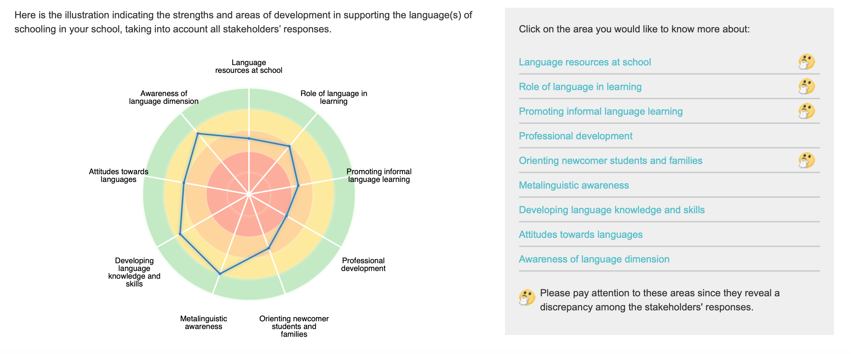
Koulun tulokset
Esimerkki verkkokyselyn antamista tuloksista koko koulun tasolla.
Notes:
Itsearvioinnin tuloksia analysoidaan koulun hanketiimissä automaattisesti tulostuvan raportin pohjalta. Raportti esittää tulokset monin eri tavoin. Yleistulokset kuvataan seittikaaviolla. Koulun vahvuudet ja kehittämiskohteet esitetään väreillä. Ruudun oikealla näet itsearvioinnin kohteena olleet 9 arviointiteemaa. Pohtiva hymiö rivin lopussa tarkoittaa sitä, että kohderyhmien näkemyksissä on eroja ja ko. alueisiin olisi syytä kiinnittää huomiota jatkossa.

Slide 8
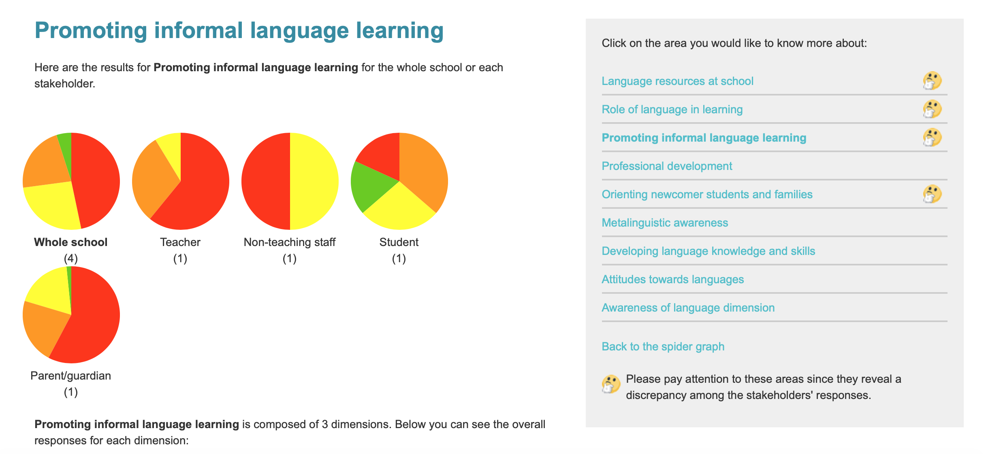
Tulokset aluekohtaisesti
Tuloksia voidaan tarkastella koulun sekä eri kohderyhmien tasolla.
Notes:
Sivuston navigaatio ohjaa käyttäjän analyysin seuraavalle tasolle, missä kohderyhmien vastaukset esitetään aluekohtaisesti.

Slide 9
Lupaavat käytännöt
Roadmap-hankkeen verkkosivuilla on runsas valikoima arviointiteemoihin liittyviä lupaavia käytäntöjä ja ideoita, joita voidaan hyödyntää koulun toiminnan kehittämisessä.
Klikkaa teemaa ja innostu kokeilmaan käytäntöjä, joita on toteutettu kouluissa ympäri Eurooppaa ja muualla.

Slide 10
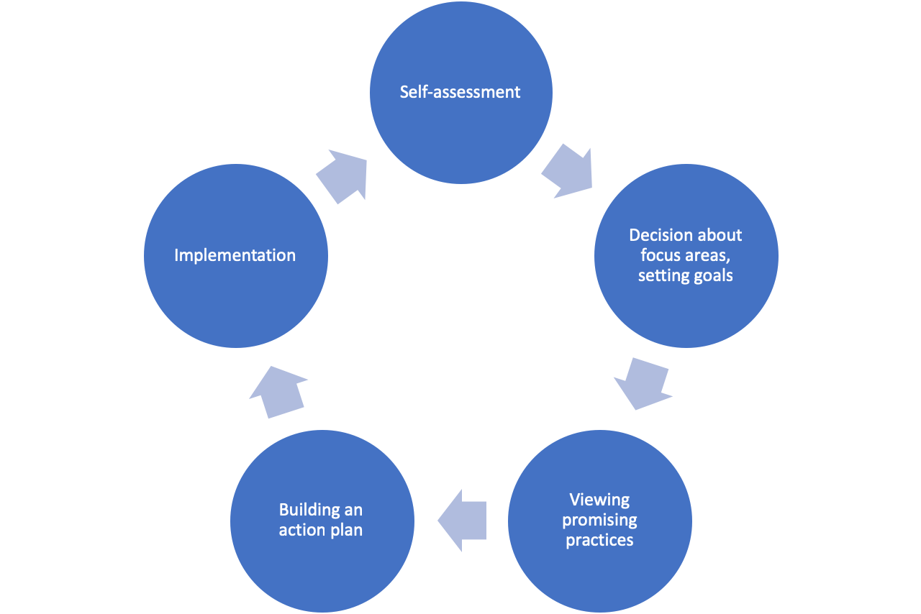
LAADUNVARMISTUS
ROADMAP-hanke edistää laadukasta kehittämistä, joka pohjautuu kokemusten reflektointiin, yhteistyöhön ja kohdennettuihin toimiin.
Notes:
Hankkeen seuraavassa vaiheessa on hyvä hyödyntää laadunvarmistusympyrää
Raportin ehdottamia koulun arjessa kokeiltuja lupaavia käytäntöjä ja jatkotoimia voidaan arvioida teettämällä kysely uudemman kerran.
Kehitys vaatii aikaa, joten on hyvä suunnitella jatkotoimenpiteitä ainakin vuodella eteenpäin.
Arviointi on tärkeä osa kestävää toimintaa. Osa lupaavista käytännöistä ei välttämättä toimi omassa koulussa, ja niistä voidaan luopua. Osalla voi olla merkittävä muutosvoima ja tulisi siten ottaa osaksi koulun päivittäistä toimintaa.

Slide 11
Kiitos!

